Slide 1
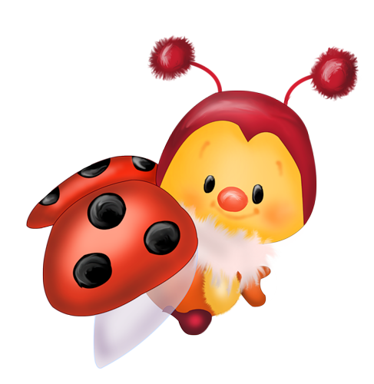
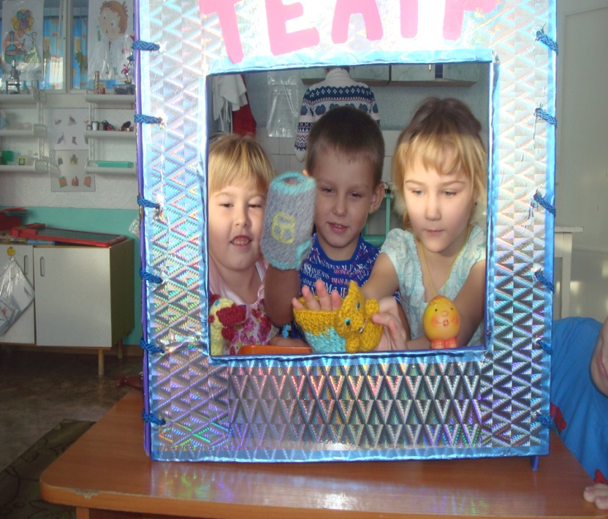
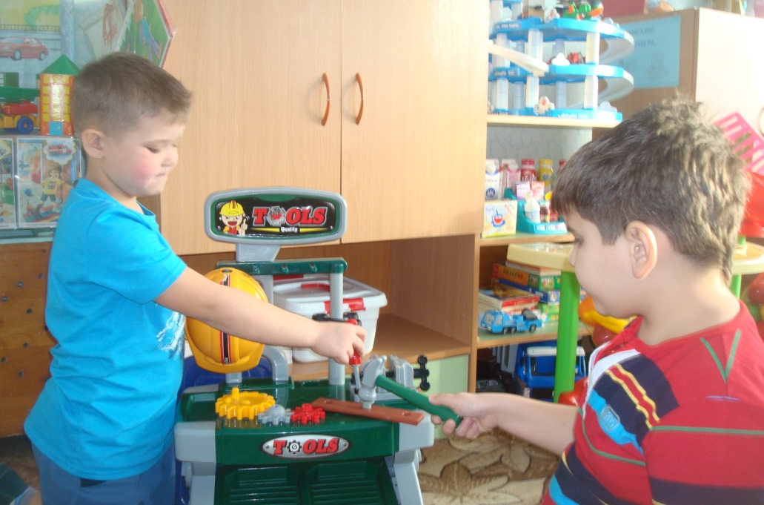
Современные подходы
к речевому развитию
дошкольников в
логопедической группе
«Белоснежка»
Учитель-логопед: Острая Л.С.
Воспитатель: Панченко О.П

Slide 2
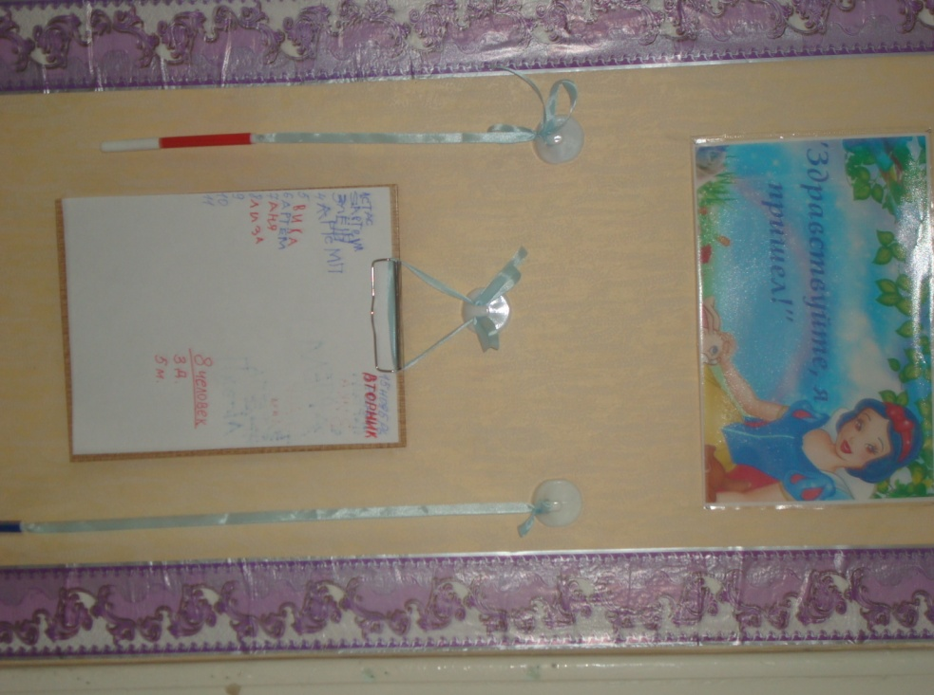
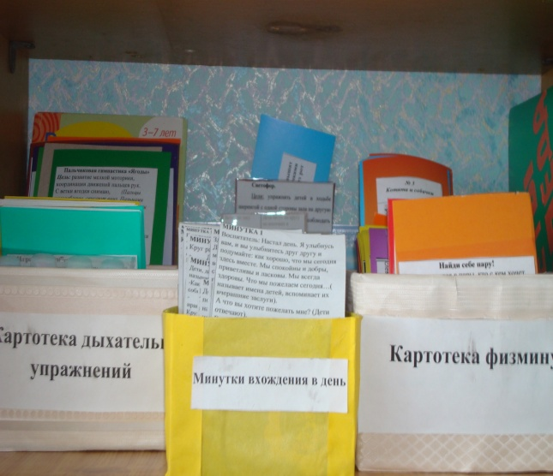
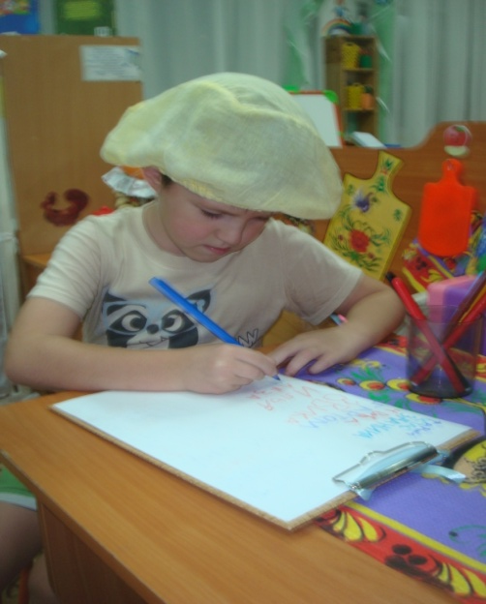
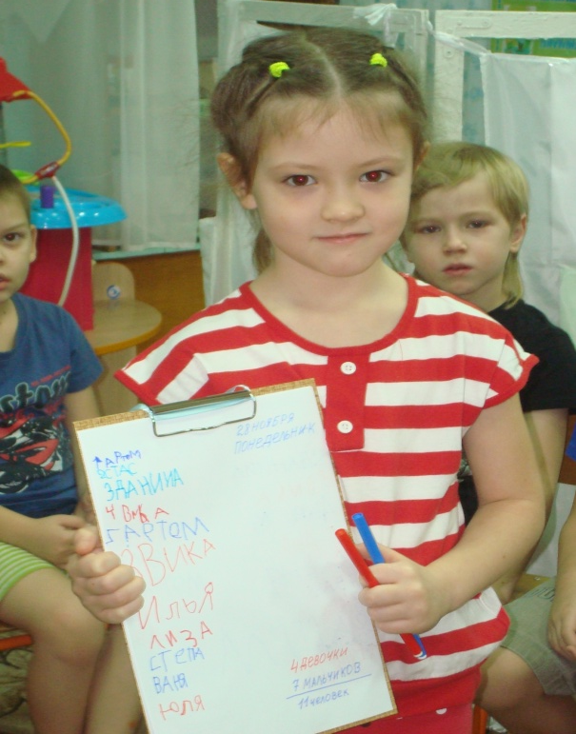
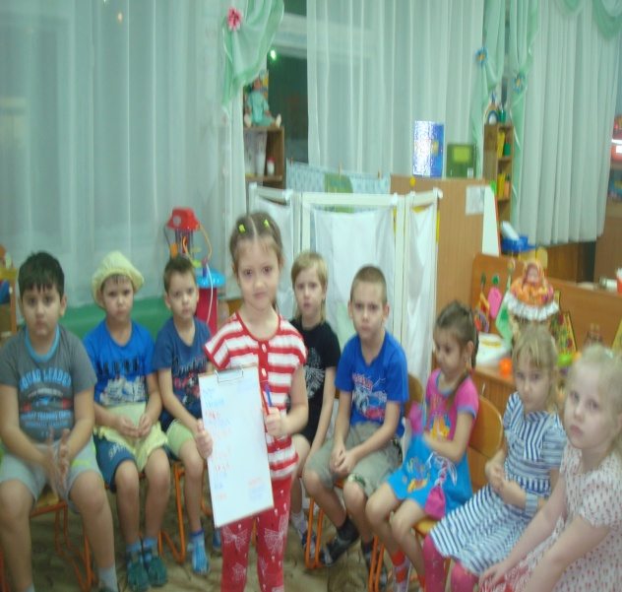
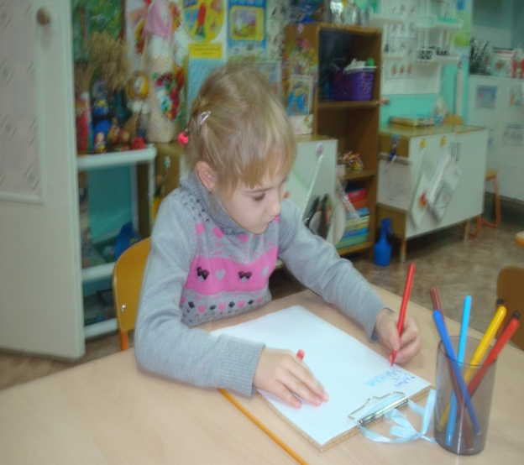
Вхождение в день.
Цель: Учить детей овладевать умением использовать этикетные формы эмоционального взаимодействия с людьми.

Slide 3
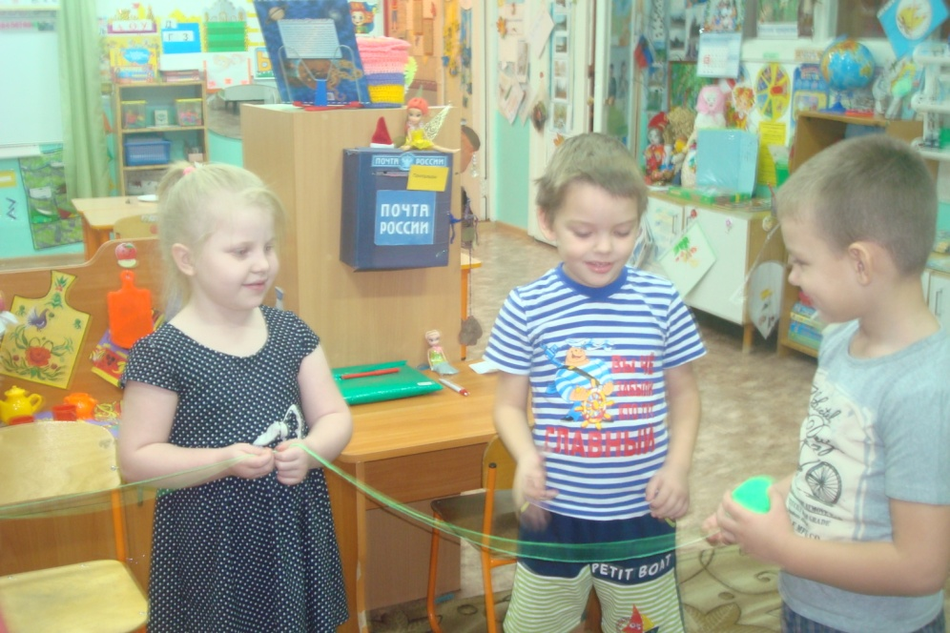
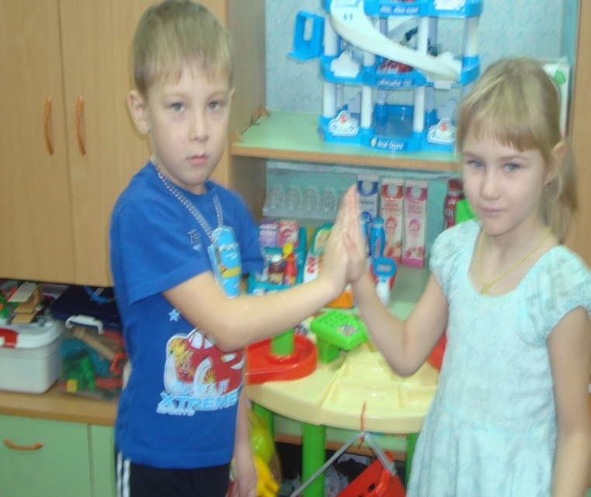
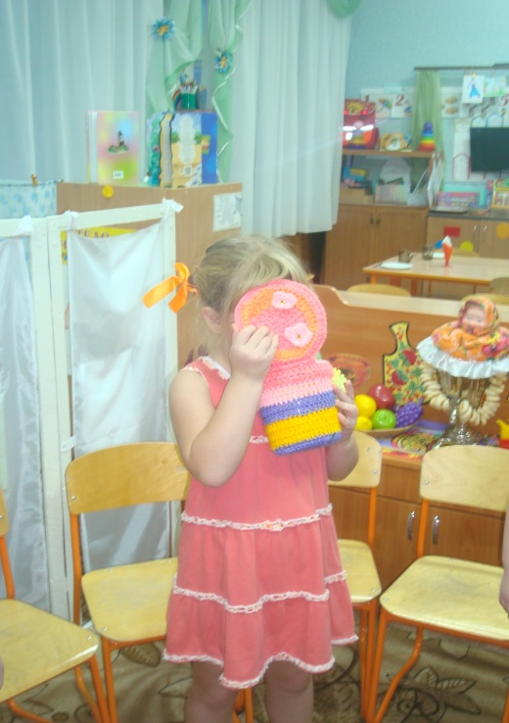
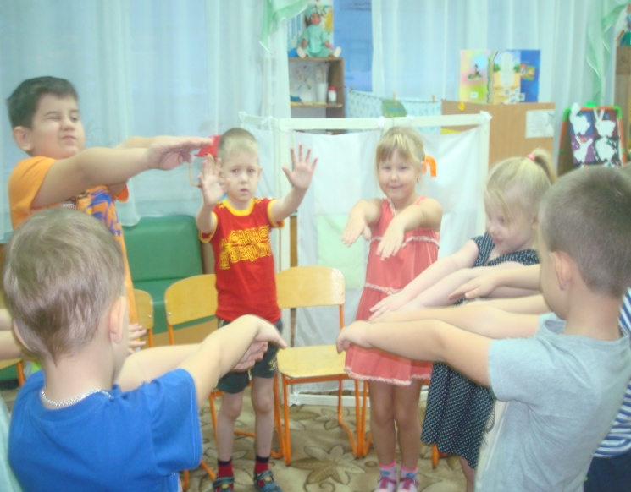
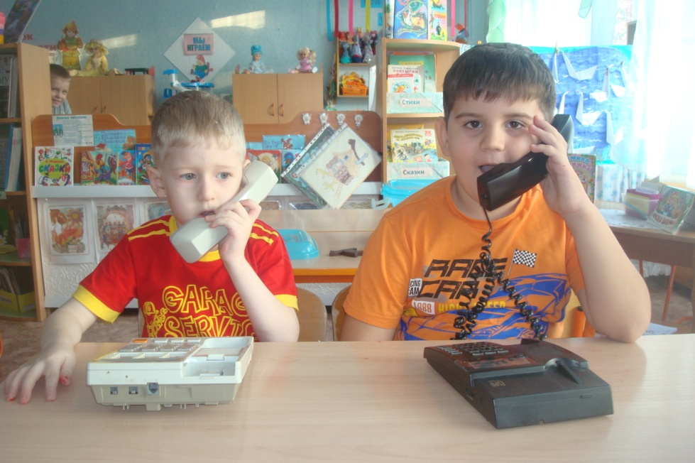
«Волшебный клубочек»
«Ладошки»
«Желание»
«Приветствие»
«Разговор»

Slide 4
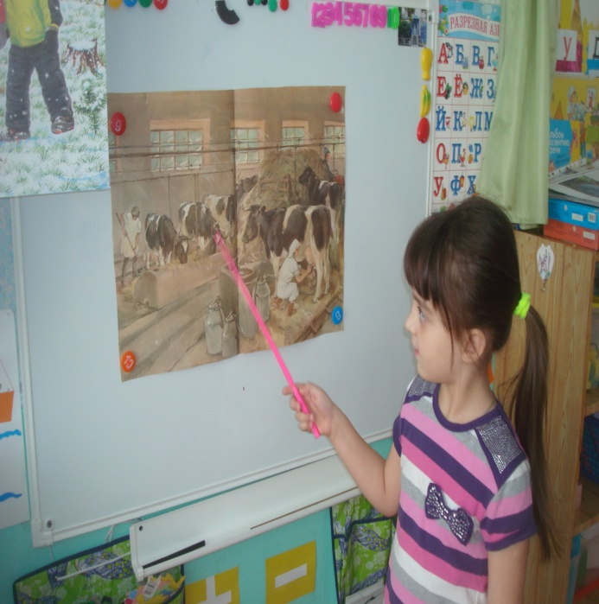
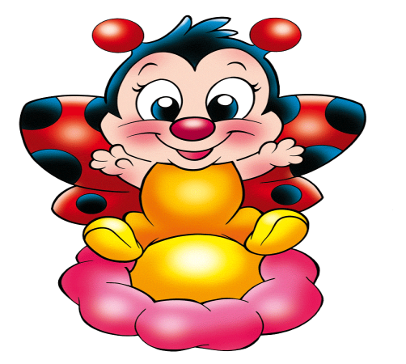
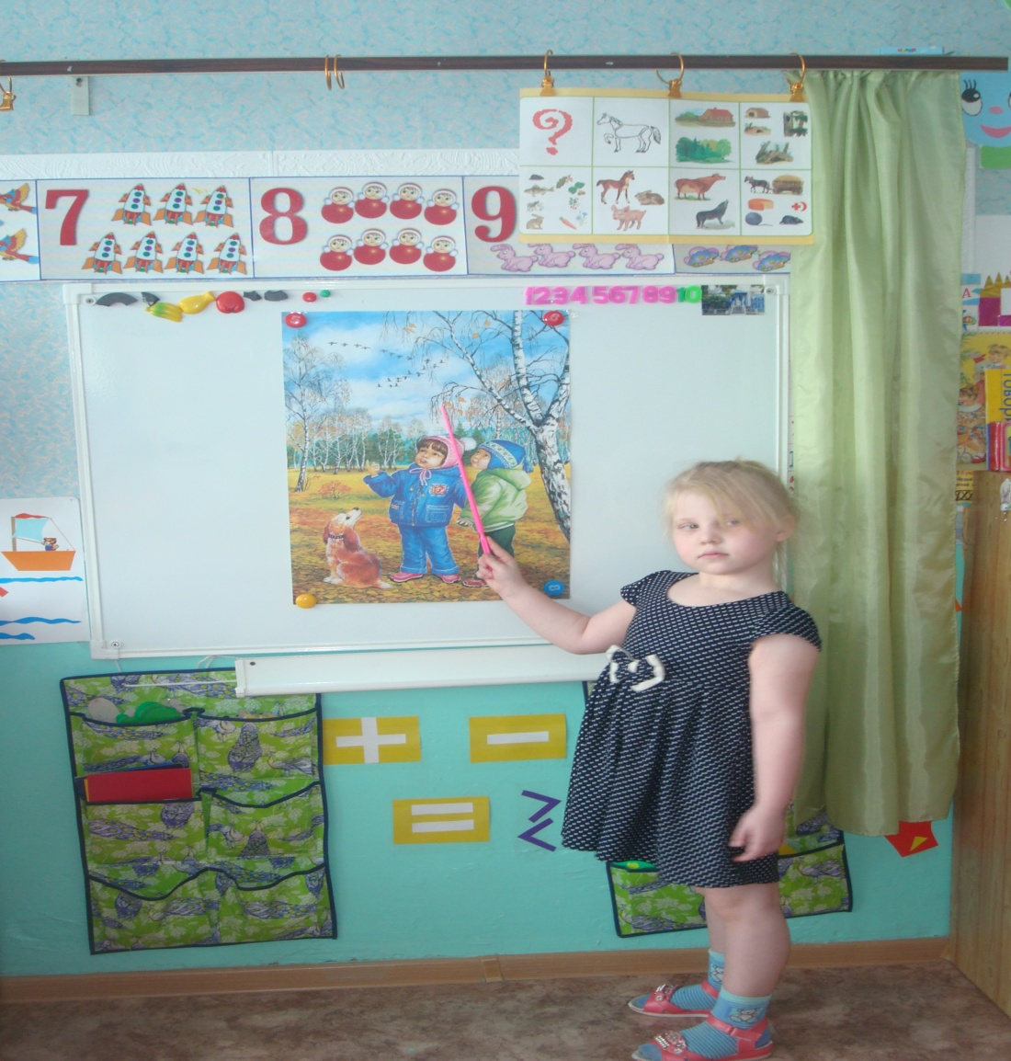
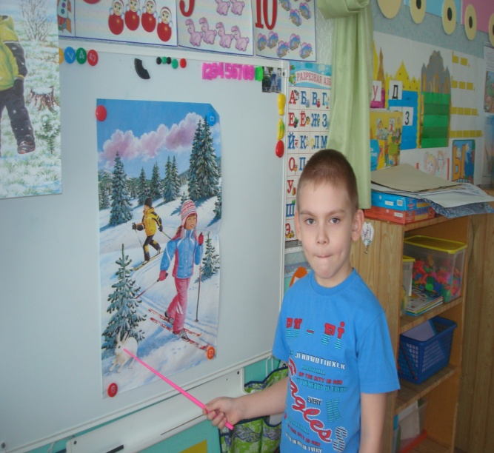
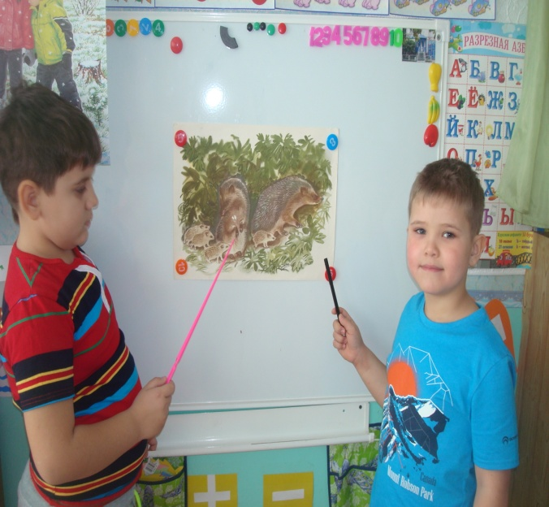
Путешествие в картину.
Цель: Учить детей сочинять разнообразные виды творческих рассказов, используя личный и литературный опыт, индивидуальные интересы и способности.

Slide 5
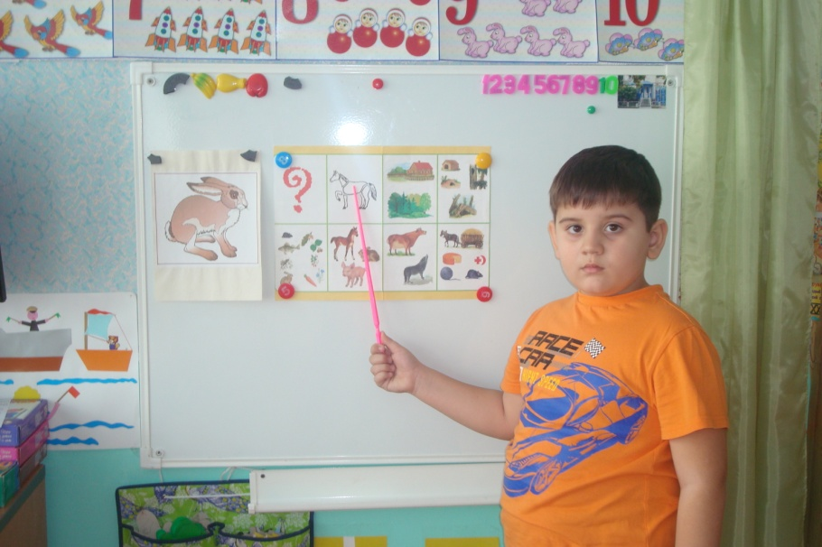
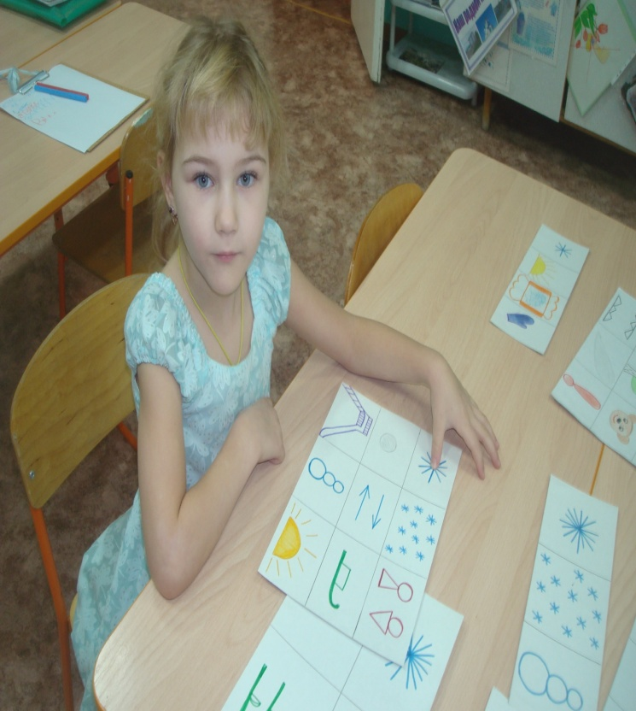
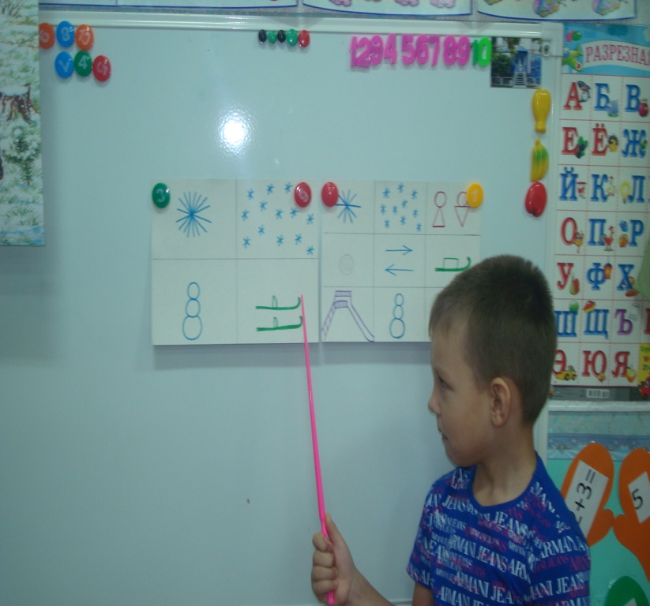
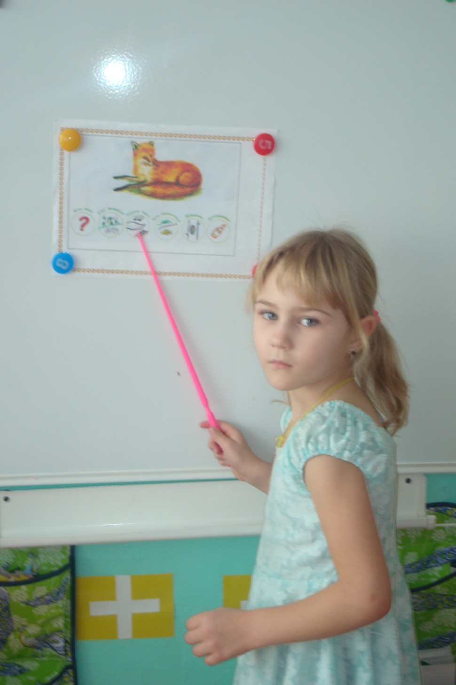
Работа по мнемотаблицам.
Цель: УЧИТЬ ДЕТЕЙ СОСТАВЛЯТЬ РАССКАЗЫ,ПЕРЕСКАЗЫВАТЬ ЛИТЕРАТУРНЫЕ ПРОИЗВЕДЕНИЯ,ЗАУЧИВАТЬ СТИХИ.

Slide 6
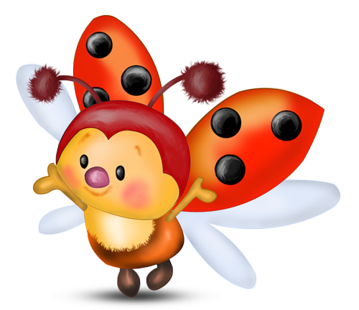
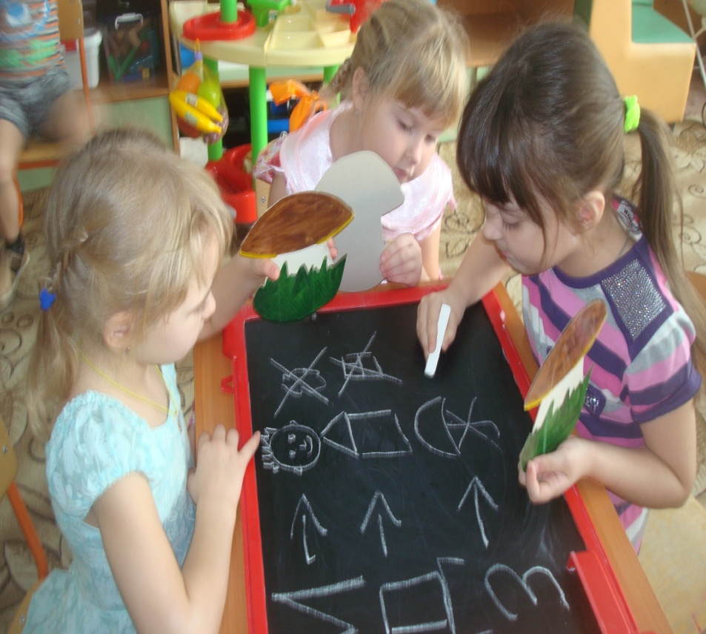
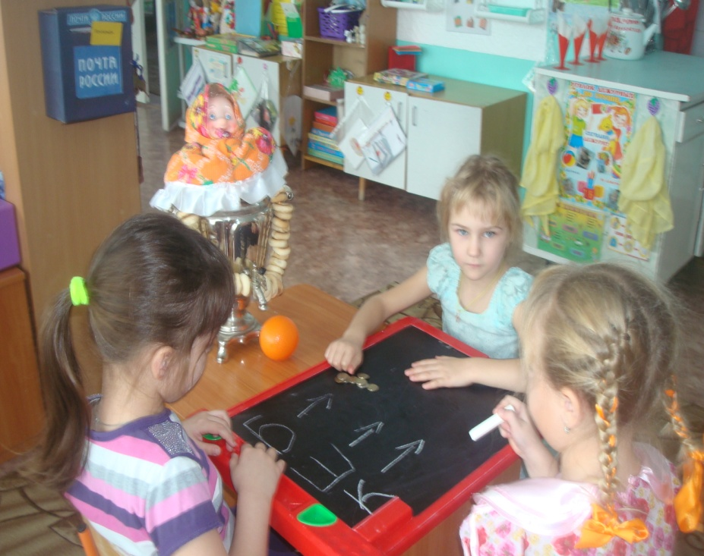
Загадки, Метафоры.
Цель: Развивать у детей умение адекватно и точно выражать свои мысли, подбирая нужные слова; использовать средства языковой выразительности при
сочинении загадок, метафор.

Slide 7
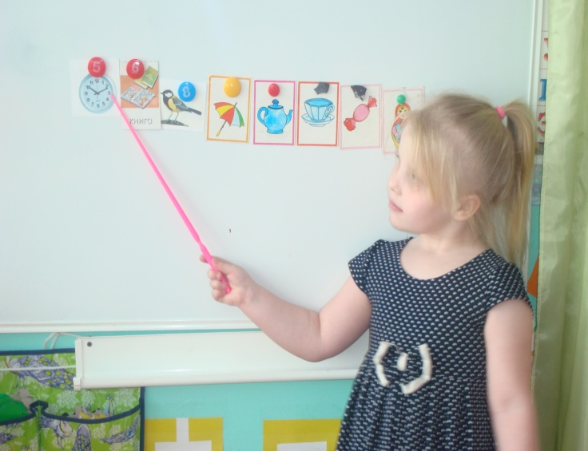
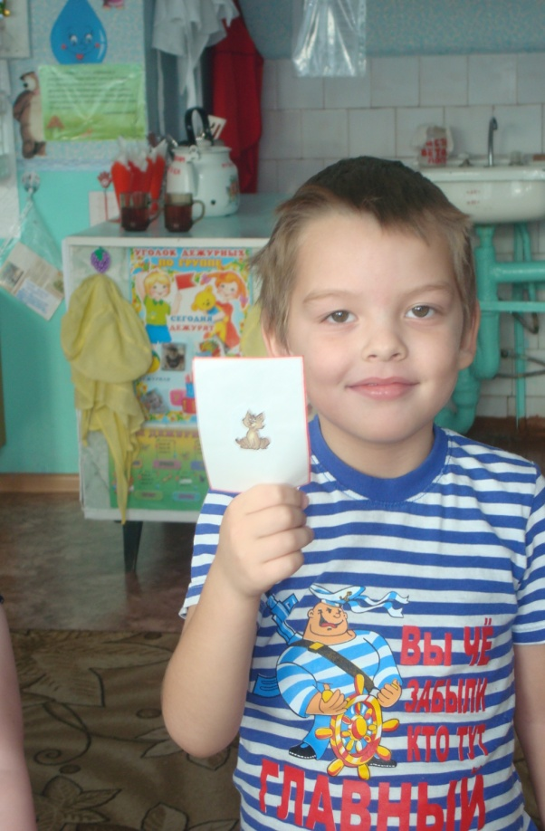
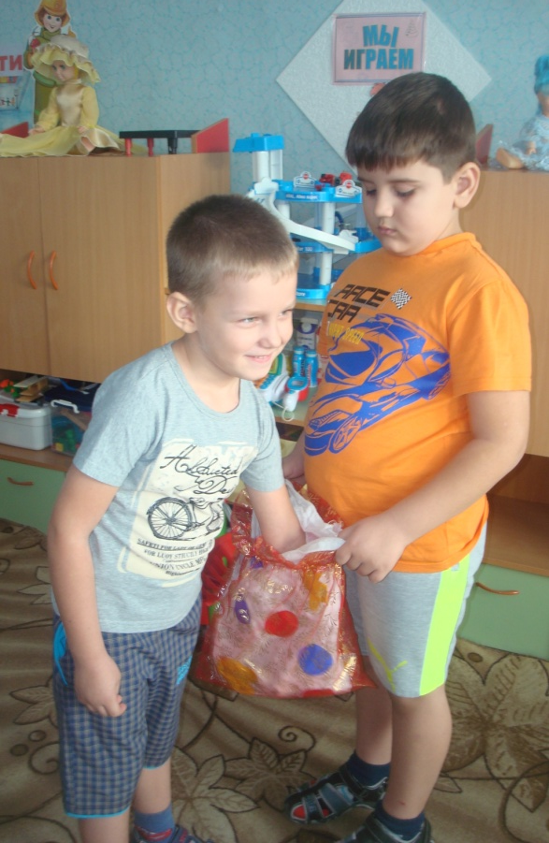
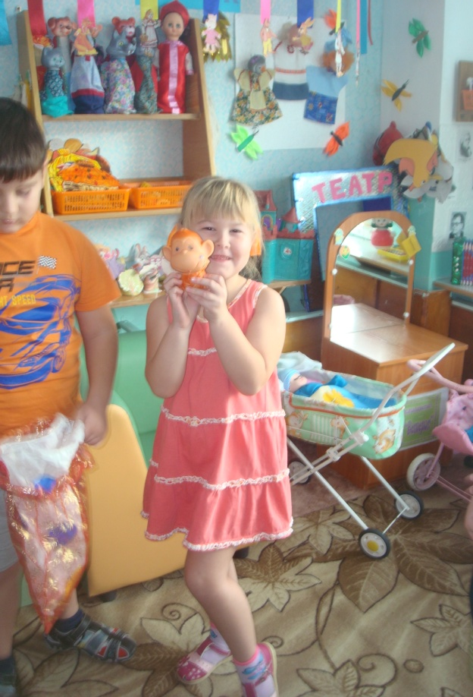
Дидактическая игра:
«Волшебный мешочек»
Цель: Развивать речевое творчество, умение пользоваться антонимами, синонимами.

Slide 8
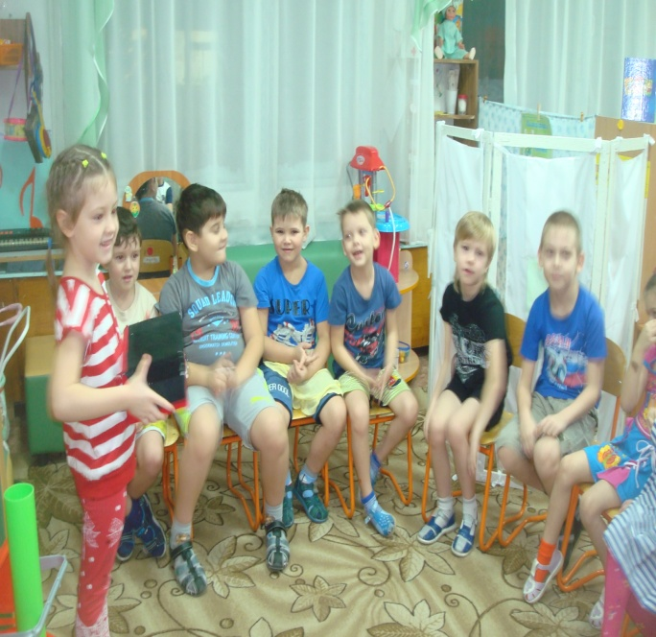
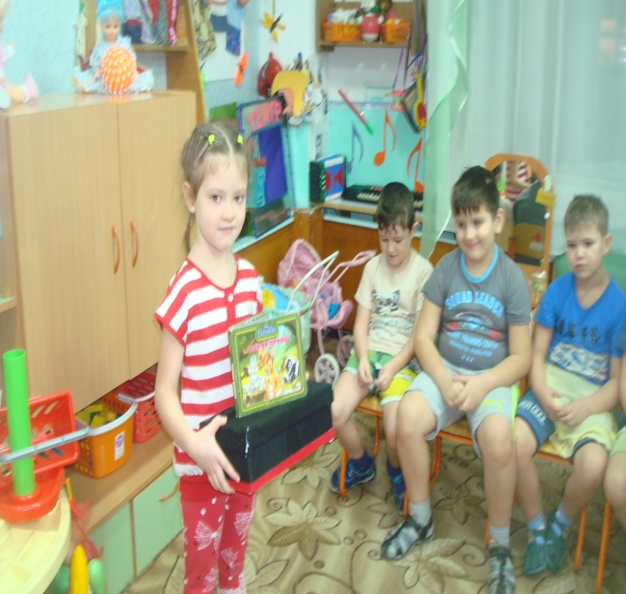
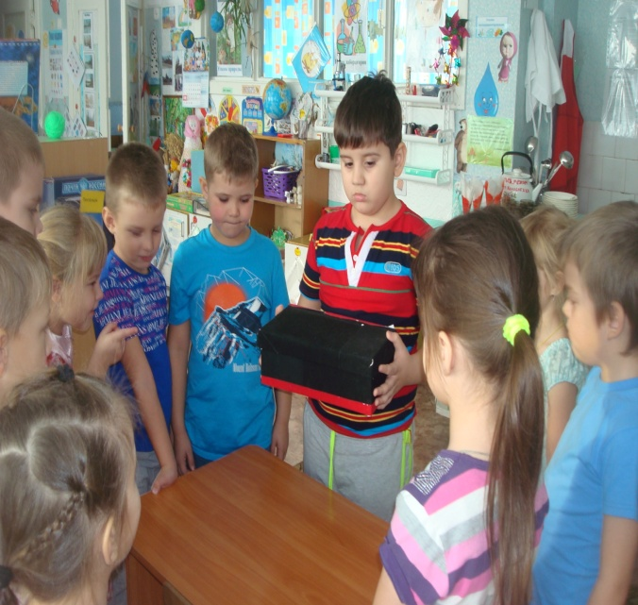
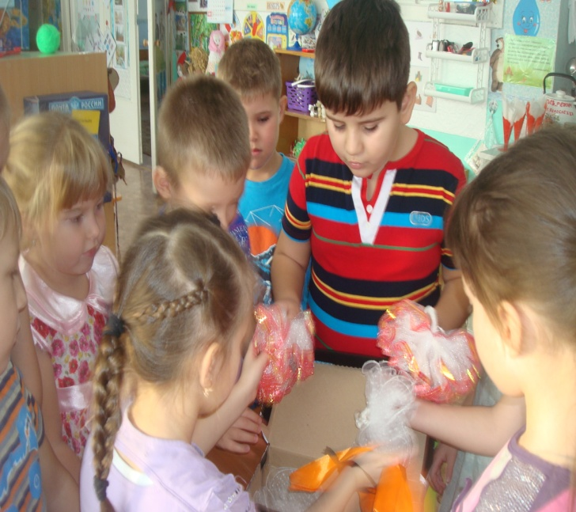
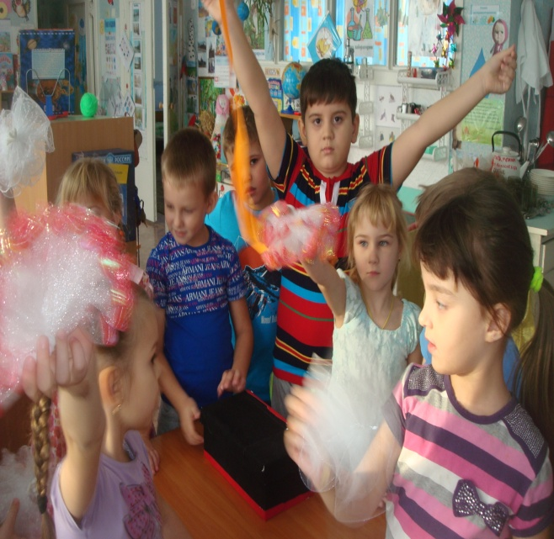
«Черный ящик».
Цель: Учить детей задавать вопросы.

Slide 9
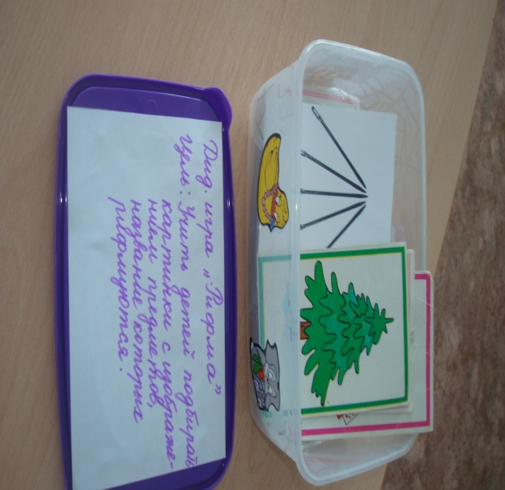
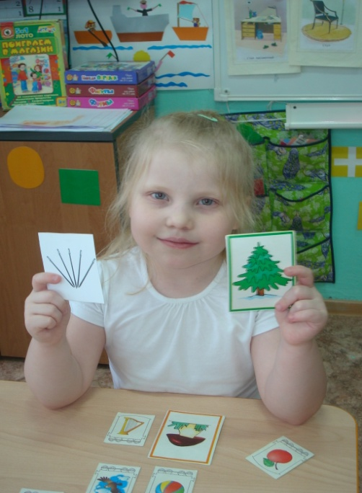
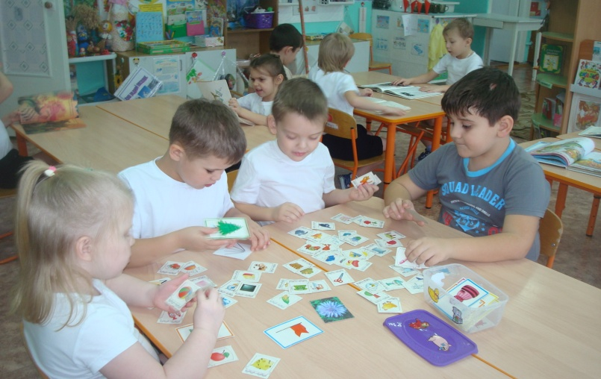
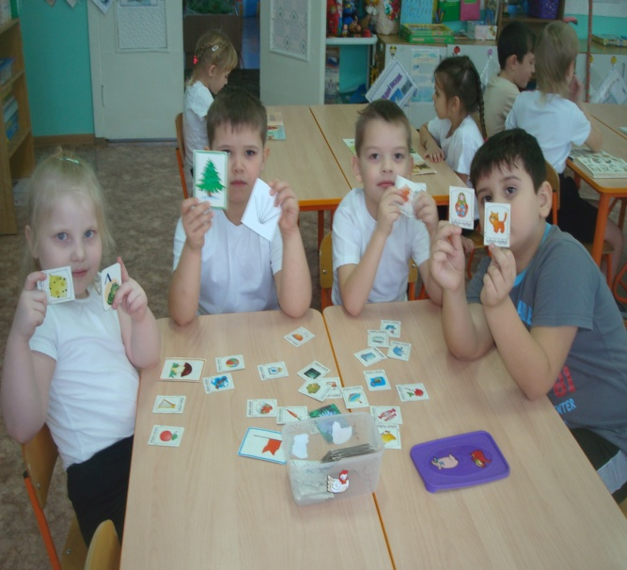
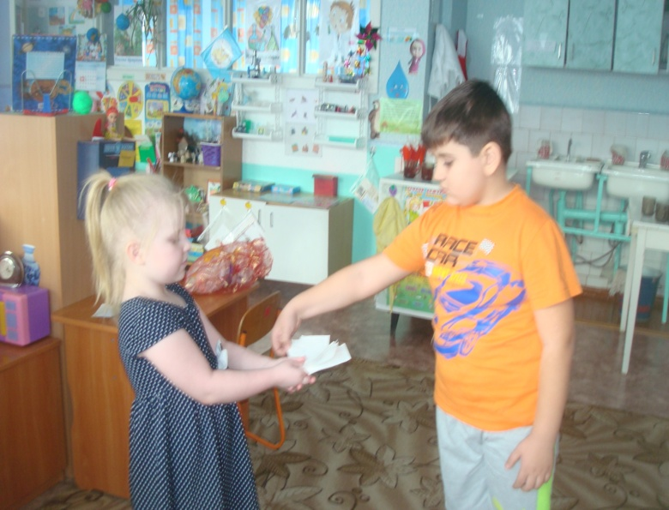
«Рифма»
Цель: Учить детей подбирать картинки с изображением предметов, название которых рифмуется.

Slide 10
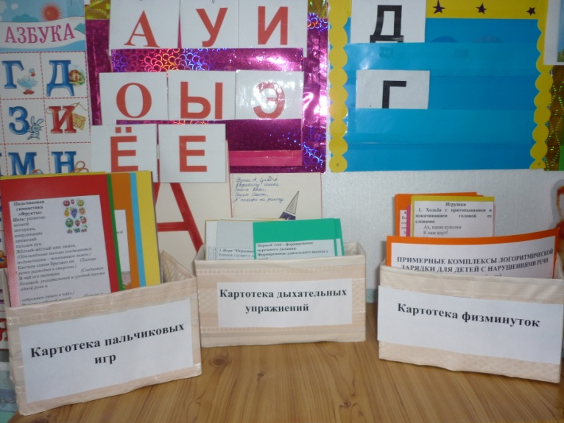
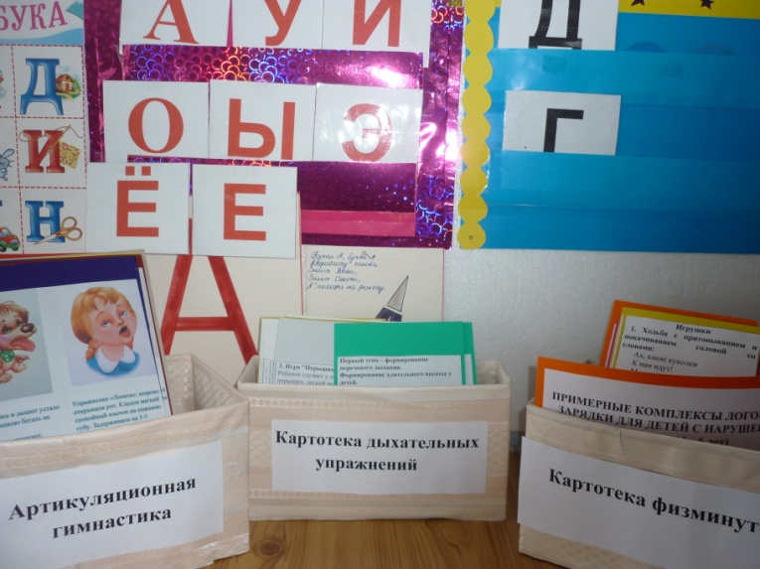
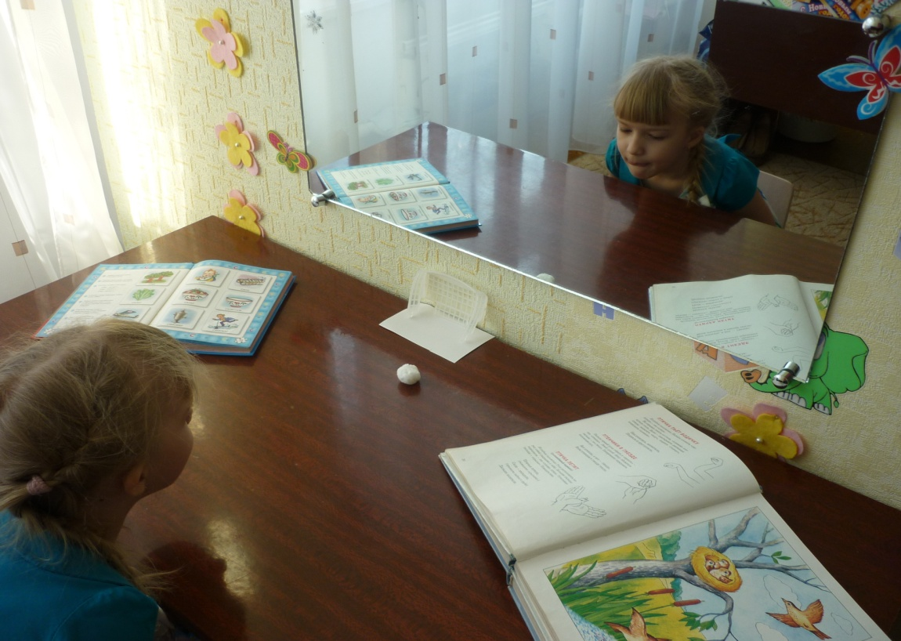
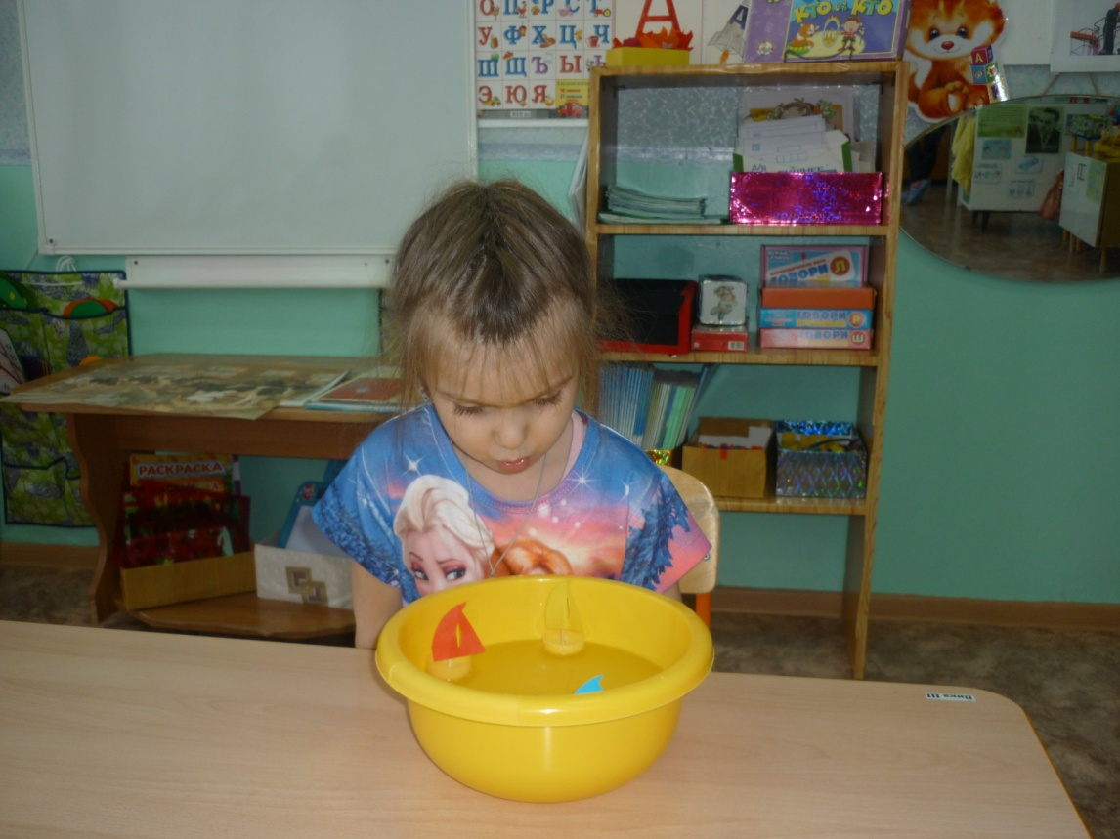
«Волшебный клубочек»
«Ладошки»
Картотеки пальчиковых игр, дыхательных упражнений, физминуток, упражнений артикуляционной гимнастики.
Упражнение «Футбол»
Дыхательное упражнение с нестандартным
оборудованием «Кораблики»

Slide 11
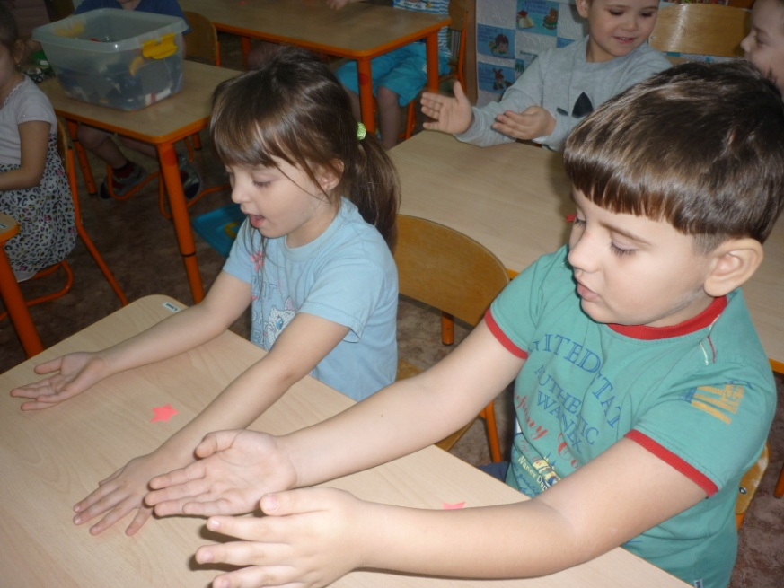
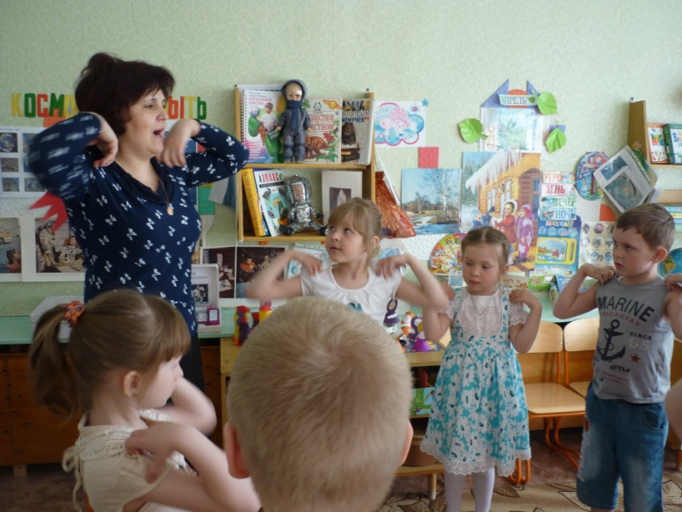
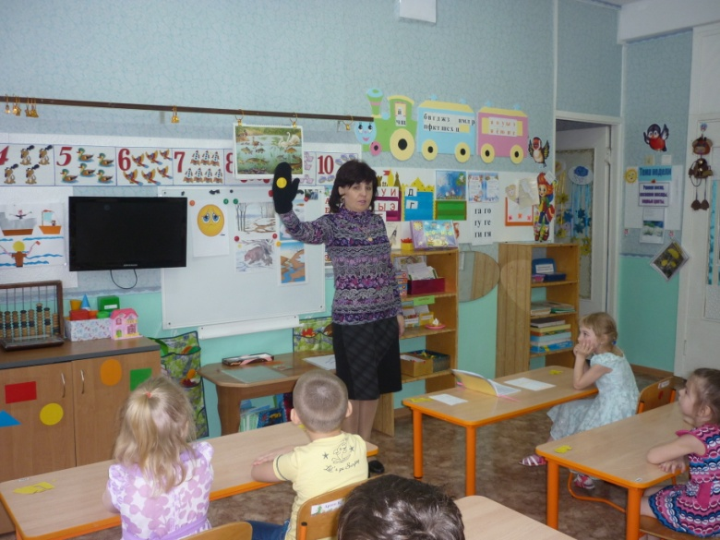
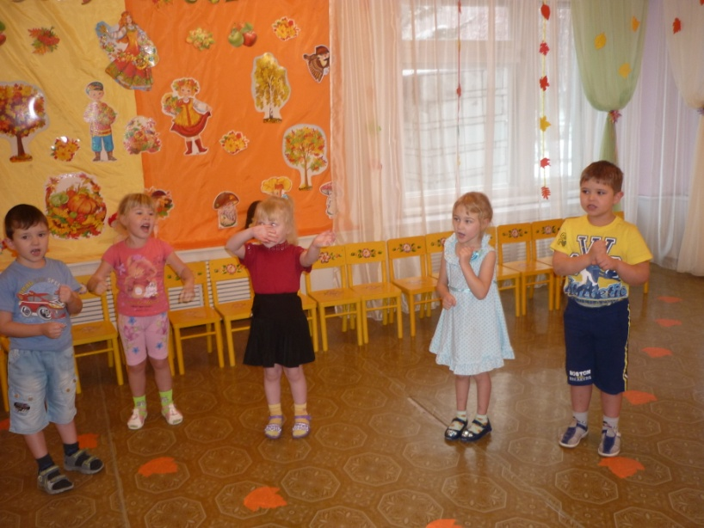
Физминутки
Кинезиологические упражнения
Гимнастика для глаз
Логоритмическое занятие «У осени в
гостях»

Slide 12
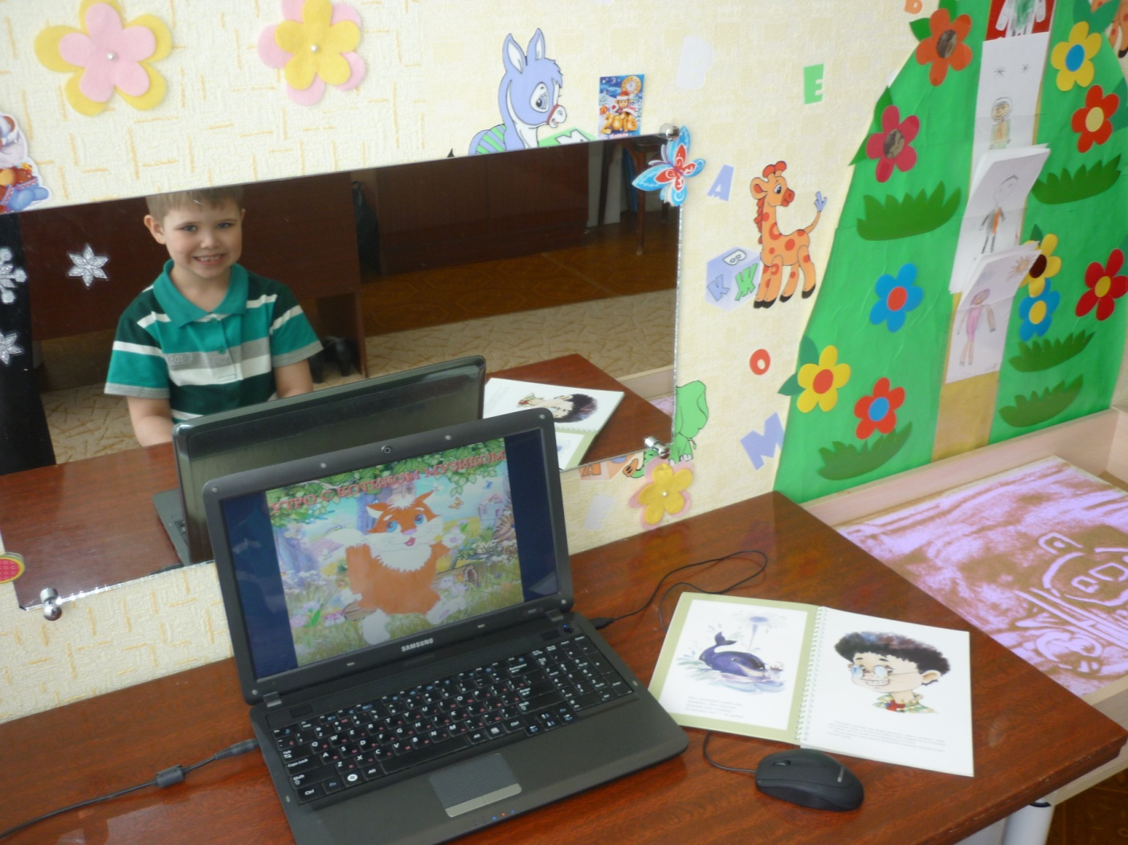
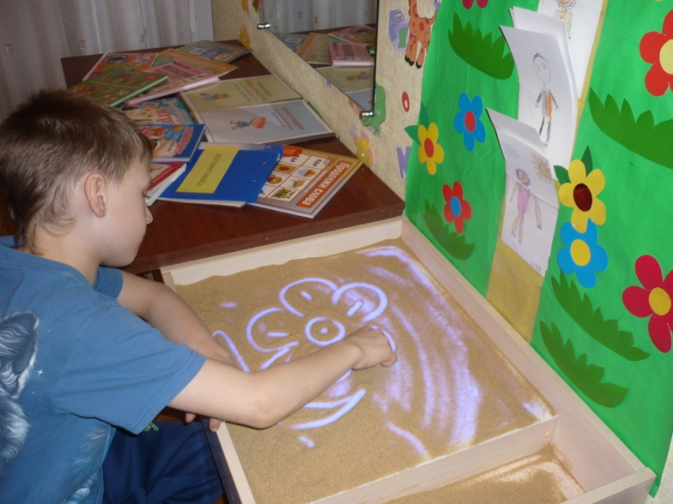
Артикуляционные упражнения «Утро с котом Мурзиком»
Игры с песком
Мышечная релаксация
Игра на музыкальных инструментах

Slide 13
Использование сказкотерапии
Пальчиковый театр
Элементы изотерапии
Проект «Мы читаем.А.С.Пушкин»

Slide 14
Проект «Мы читаем. С.В.Михалков»
Проект «Мы читаем К.И.Чуковский»
Проект « В стране гласных звуков и букв»

Slide 15
Упражнение «Собери букву из
элементов»
Проект «Рождённый в степи НовЭЗ»
Про
Проект «Рождённый в степи НовЭЗ»

Slide 16
Технология моделирования письма
Квест «В поисках клада»
Игры и упражнения на этапе узнавания неречевых звуков

Slide 17
Игры и упражнения по работе над силой, тембром и высотой голоса
Дифференциация слогов. Игра
«Умные ушки»
Дифференциация фонем Игра
«Разноцветные мячики»

Slide 18
Игры и упражнения по развитию звукового и слогового анализа и
синтеза
Определение места звука (ш) в словах
Игра «Цепочки слов»

Slide 19
Разные материалы для обозначения звуков
Определение количества звуков в словах
Дифференциация звуков в слогах и словах.
Игра «Жуки и ёжики»
Игра «Подарим картинки Сане и Даше»

Slide 20
Формирование грамматического строя речи . Составление предложений по картинкам. Использование пространственных предлогов и наречий.
Составление рассказов по серии картинок и схемам.
Развитие зрительной памяти

Slide 21
Развитие мелкой моторики и конструктивного праксиса
Развитие мелкой моторики и конструктивного праксиса

Slide 22
«Собери букву» «Найди букву по описанию»
«Слепи букву и придумай слово, «Составь букву из частей»
которое начинается с этой буквы»

Slide 23
«Найди в предложениях все буквы ы» «Составь слова »
Осуществление работы по проекту «В стране гласных звуков и букв». Изготовление книжек – самоделок.

Slide 24
Участие детей в онлайн – конкурсах, посвящённых Дню Победы.

Slide 25
Спасибо за внимание

